Slide 1
Programando com Python
Tatiana Alves

Slide 2
Detalhes do Curso
Carga horária: 40h
Período: 31/07/2023 até 11/08/2023
Horário: 13:00 às 17:00

Slide 3
Unidades Curriculares
Unidade Curricular | Carga Horária
. Programa algoritmos em Python, de acordo com padrões de projetos de linguagem e boas práticas de programação. | 40h

Slide 4
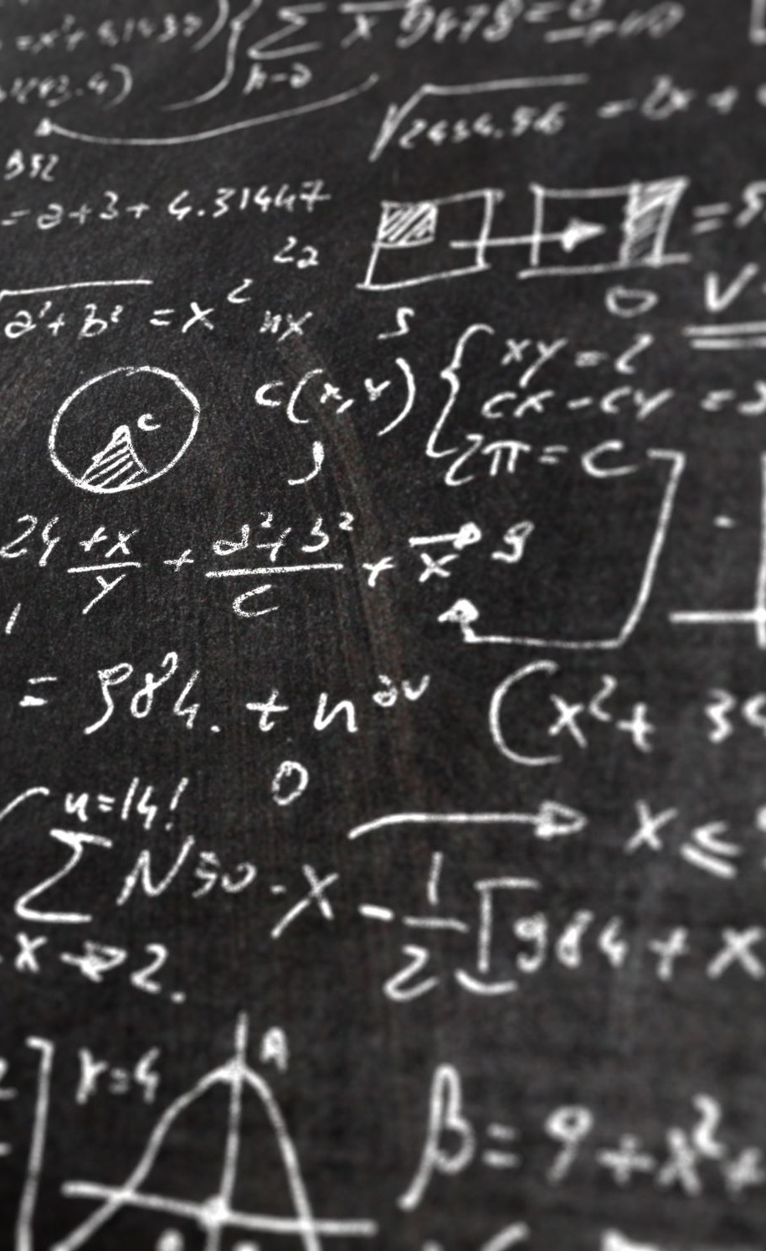
O que é um programa?
Sequência de instruções que especifica como executar uma operação de computação.
Solucionar um sistema de equações ou encontrar as raízes de um polinômio,
Operação de computação simbólica, como a busca e a substituição de textos em um documento;
Processamento de uma imagem ou a reprodução de um vídeo.

Slide 5
Instruções Básicas de um Programa
Entrada
Receber dados do teclado, de um arquivo, da rede ou de algum outro dispositivo.
Saída
Exibir dados na tela, salvá-los em um arquivo, enviá-los pela rede etc.
Matemática
Executar operações matemáticas básicas como adição e multiplicação.
Execução condicional
Verificar a existência de certas condições e executar o código adequado.
Repetição
Executar várias vezes alguma ação, normalmente com algumas variações.

Slide 6
Linguagem de Programação
Uma Linguagem de Programação é um conjunto de notações formais para descrever ações ou operações a serem realizadas por um computador.
São ferramentas para o desenvolvimento de software.
Para se implementar um algoritmo em um computador, é necessário descrevê-lo de uma forma que o computador esteja apto a executá-lo. Essa descrição é feita por intermédio de uma “linguagem de programação”.

Slide 7
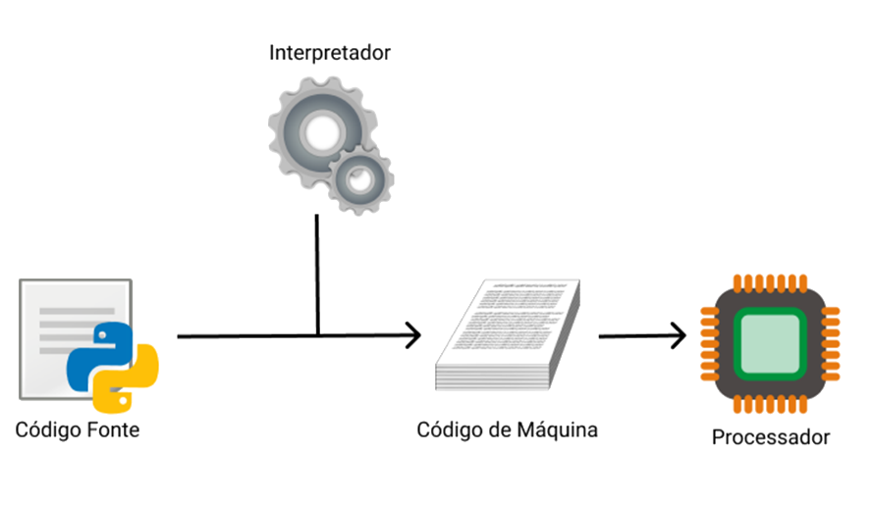
Execução de código-fonte
Interpretador
Interpreta cada comando e executa. Faz linha a linha. Não traduz todo o programa para depois executar;
Se encontrar erro avisa na hora.

Slide 8
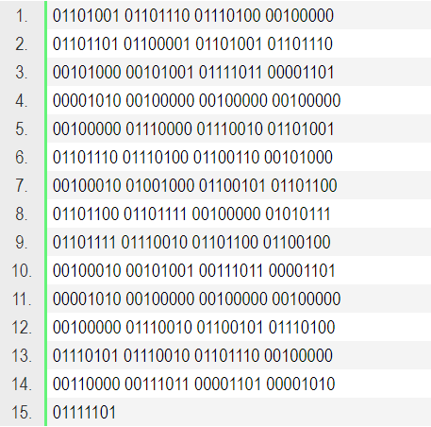
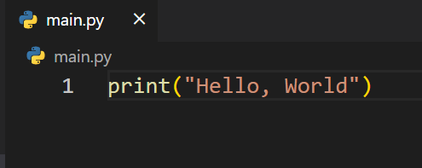
Execução de código-fonte
Linguagem alto-nível
Linguagem de máquina

Slide 9

O QUE É PYTHON?
Python é uma linguagem de programação interpretada, orientada a objetos, de alto nível e com semântica dinâmica.
Foi criado por Guido van Rossum e lançado em 1991.
o Python recebeu esse nome em homenagem ao seriado de humor britânico Monty Python's Flying Circus.

Slide 10
Por que aprender Python?
Python é fácil de aprender
É uma linguagem de programação poderosa
Python funciona em diferentes plataformas (Linux, Mac, Windows, Raspberry Pi, etc)
Tem uma sintaxe simples que permite programadores escreverem programas com menos linhas de código
Tem uma curva de aprendizagem bem menor que outras linguagens

Slide 11

Possibilidades
Construção de sistemas Web com Django, Flask, Pyramid, etc.
Análise de dados, Inteligência Artificial, Machine Learning e etc com Numpy, Pandas, Matplotlib, etc
Construção de aplicativos com Kivy e Pybee
Construção de sistemas desktop com Tkinter, WxPython, etc

Slide 12
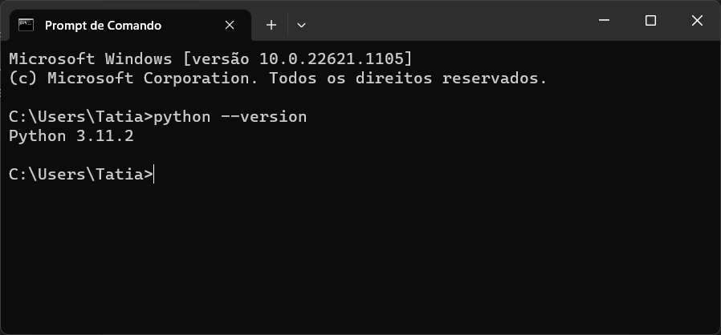
Verificação Inicial

Slide 13
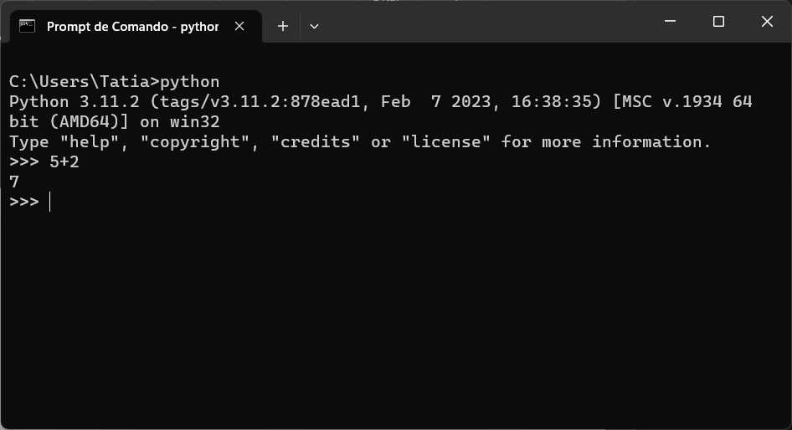
Modo Interativo

Slide 14
IDE
O que é uma IDE?
Integrated Development Environment
Software que agrupa funcionalidades
No caso, software que agrupa funcionalidades de programação
Vantagens
Compilação Transparente
Criação de Projetos
Configurações Básicas Transparentes
Editor de texto com várias características interessantes
As IDEs permitem que pacotes sejam instalados automaticamente para desenvolvimento de aplicações complexas que utilizam bibliotecas de outros desenvolvedores

Slide 15


Ferramentas

Slide 16
SAÍDA DE DADOS

Slide 17
Saída de dados
A INSTRUÇÃO PRINT DE PYTHON É GERALMENTE USADA PARA SAÍDA DE DADOS
x = "fácil de aprender" print("Python é " , x)
OBS: usamos o a vírgula para concatenar valores

Slide 18
Saída de dados
A INSTRUÇÃO PRINT DE PYTHON É GERALMENTE USADA PARA SAÍDA DE DADOS
x = "Python é " y = "fácil de aprender" z = x + y print(z)

Slide 19
Saída de dados
A INSTRUÇÃO PRINT DE PYTHON É GERALMENTE USADA PARA SAÍDA DE DADOS
x = "Idade cliente: " y = 5 print(x + y)
Obs: Se você tentar combinar uma string e um número com o operador +, será gerado um erro

Slide 20
Consulte
Strings com format()
https://www.w3schools.com/python/ref_string_format.asp
Entrada e Saída de dados
https://docs.python.org/pt-br/3/tutorial/inputoutput.html?highlight=strings

Slide 21
Operadores em Python

Slide 22
Operadores em Python
OPERADORES SÃO USADOS PARA EXECUTAR OPERAÇÕES EM VARIÁVEIS E VALORES
Operadores Aritméticos
Operadores de Atribuição
Operadores de Comparação
Operadores lógicos

Slide 23
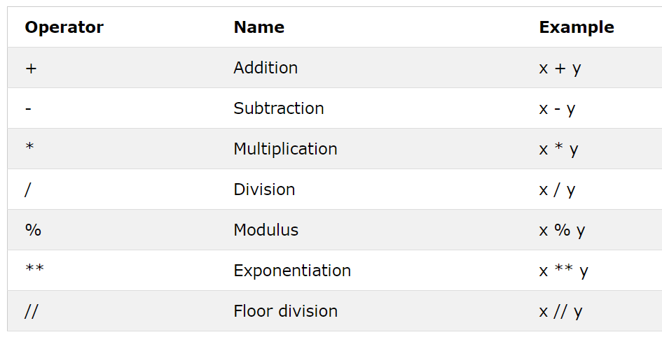
Operadores em Python
OPERADORES ARITMÉTICOS

Slide 24
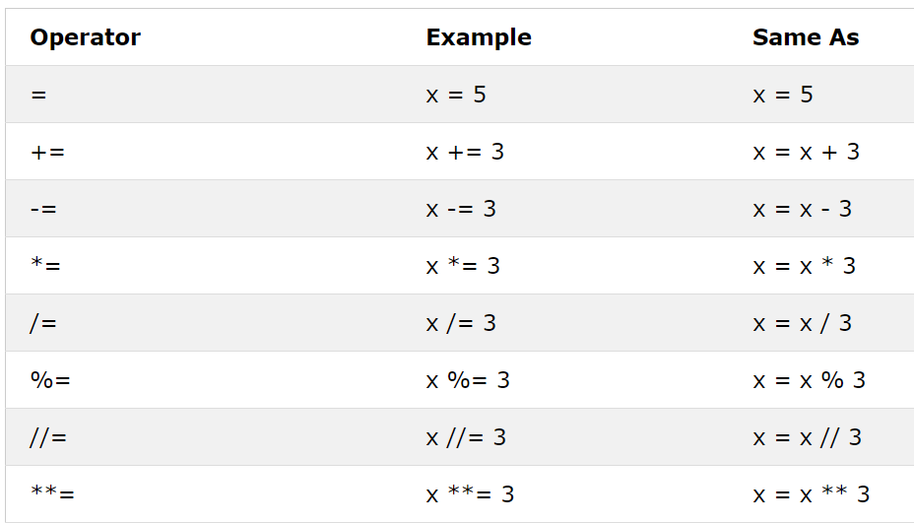
Operadores em Python
OPERADORES DE ATRIBUIÇÃO

Slide 25
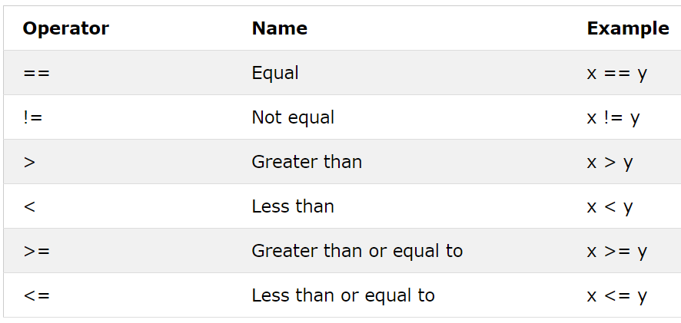
Operadores em Python
OPERADORES DE COMPARAÇÃO

Slide 26
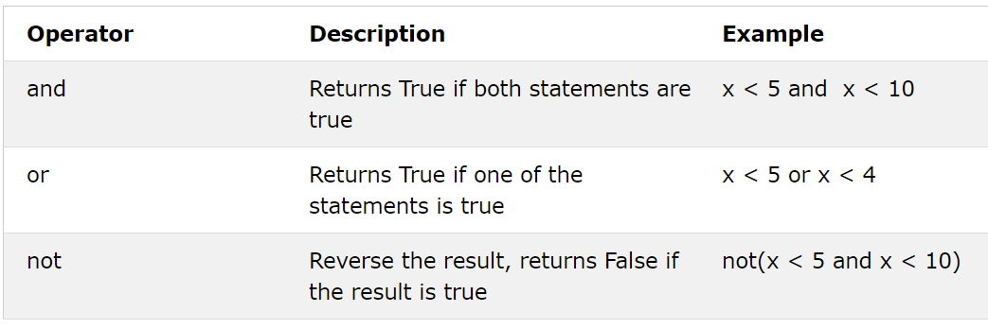
Operadores em Python
OPERADORES LÓGICOS

Slide 27
VARIÁVEIS EM PYTHON

Slide 28
VARIÁVEIS EM PYTHON
Variáveis são containers para armazenamento de valores
Ao contrário de outras linguagens de programação, Python não tem um comando para declarar variáveis
Uma variável é criada no momento que você atribui um valor pela primeira vez a ela
Variáveis não precisam ser declaradas com um tipo em particular e ainda podem mudar o seu tipo depois de ter sido configurada

Slide 29
VARIÁVEIS EM PYTHON
x = 4 # x é do tipo int print(x) print(type(x)) x = "Renata" # x é agora do tipo str print(x) print(type(x))

Slide 30
VARIÁVEIS EM PYTHON
VARIÁVEIS DO TIPO STRING PODEM SER DECLARADAS COM ASPAS DUPLAS OU SIMPLES
x = "Maria" print(x) # Aspas duplas tem o mesmo efeito que aspas simples x = 'Maria' print(x)

Slide 31
VARIÁVEIS EM PYTHON
NOMES DE VARIÁVEIS EM PYTHON
Uma variável deve começar com uma letra ou um underscore
Um nome de variável não pode começar com um número
Um nome de variável pode conter apenas caracteres alfa-numéricos
Nomes de variáveis são case-sensitive (idade, Idade e IDADE são nomes de variáveis diferentes)

Slide 32
Variáveis em Python
ATRIBUIÇÃO MULTIPLA COM VALORES DIFERENTES
x, y, z = "Laranja", "Banana", "Abacaxi" print(x) print(y) print(z)

Slide 33
Variáveis em Python
ATRIBUIÇÃO MULTIPLA COM VALORES DIFERENTES
x, y, z = "Laranja", "Banana", "Abacaxi" print(x) print(y) print(z)

Slide 34
Consulte
Operadores
https://www.w3schools.com/python/python_operators.asp
Variáveis, expressões e instruções
https://penseallen.github.io/PensePython2e/02-vars-expr-instr.html
Convenções para código
https://www.alura.com.br/artigos/convencoes-nomenclatura-camel-pascal-kebab-snake-case
https://www.freecodecamp.org/news/snake-case-vs-camel-case-vs-pascal-case-vs-kebab-case-whats-the-difference/

Slide 35
Entrada de dados

Slide 36

Função input()
Captura de dados digitados pelos usuário no prompt de comandos
A entrada é sempre retornada como um tipo string, independente do tipo de dado fornecido

Slide 37
Casting em Python

Slide 38
ESPECIFICANDO UM TIPO DE VARIÁVEL
Pode haver momentos em que você necessita especificar um tipo de dados em uma variável
Isto pode ser feito com CASTING
Python é uma linguagem Orientada a Objetos, e como tal usa classes para definir tipos de dados, incluindo seus tipos primitivos
Casting em Python é feito usando funções de construtores

Slide 39
ESPECIFICANDO UM TIPO DE VARIÁVEL
Função int( ): constrói um número inteiro a partir de um literal inteiro, um literal float (arredondando para baixo para o número inteiro anterior), ou um literal string (fornecendo a string representa um número inteiro)

Slide 40
ESPECIFICANDO UM TIPO DE VARIÁVEL
x = int(6) y = int(5.5) z = int("8") print(x) print(y) print(z)

Slide 41
ESPECIFICANDO UM TIPO DE VARIÁVEL
Função float(): constrói um número float a partir de um literal inteiro, um literal float ou um literal string (a string representando um float ou um inteiro)

Slide 42
ESPECIFICANDO UM TIPO DE VARIÁVEL
x = float(4) y = float(3.14) z = float("25") w = float("10.5") print(x) print(y) print(z) print(w)

Slide 43
ESPECIFICANDO UM TIPO DE VARIÁVEL
Função str(): constrói uma string a partir de uma ampla variedade de tipos de dados, incluindo strings, literais de inteiros e literais de float

Slide 44
ESPECIFICANDO UM TIPO DE VARIÁVEL
x = str("f2") y = str(9) z = str(3.25) print(x) print(y) print(z)

Slide 45
Estruturas de Decisão

Slide 46
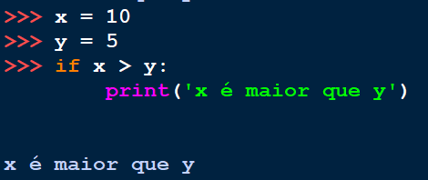
IF – ESTRUTURAS DE DECISÃO
O Python depende do indentação (recuo) para definir o escopo no código. Outras linguagens de programação costumam usar colchetes para essa finalidade

Slide 47
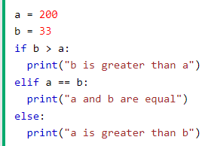
IF – ESTRUTURAS DE DECISÃO
O Python depende da indentação (recuo) para definir o escopo no código. Outras linguagens de programação costumam usar colchetes para essa finalidade

Slide 48
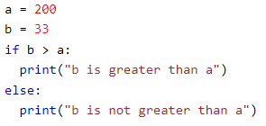
ELSE – Execução alternativa
Quando existem duas possibilidades e a condição determina qual será executada.

Slide 49
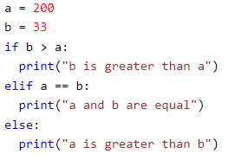
ELIF – Execução alternativa
Quando há mais de duas possibilidades e precisamos de mais que dois caminhos alternativos. Esta forma de expressar uma operação de computação é uma condicional encadeada.
elif é uma abreviatura de “else if”
Permite uma nova verificação de condições

Slide 50
Consulte
Estruturas Condicionais
https://www.w3schools.com/python/python_conditions.asp
Instrução if
https://docs.python.org/pt-br/3/reference/compound_stmts.html#if

Slide 51
Estruturas de Repetição

Slide 52
Conceitos
São estruturas que permitem a execução repetida de um bloco de comandos até que a condição seja falsa.
A estrutura de repetição é também chamada de laço (ou loop).
Normalmente, as repetições são finitas.

Slide 53
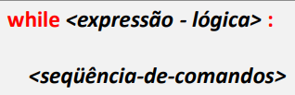
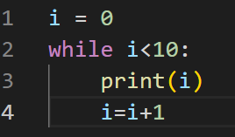
Estrutura de repetição While
Sintaxe:
Exemplo:

Slide 54


Estrutura de repetição for
Sintaxe:
Exemplo:

Slide 55
Listas

Slide 56

Listas em Python
Listas são utilizadas para armazenar múltiplos valores em uma variável
Listas são criadas a partir de colchetes
Uma lista pode conter qualquer tipo de dados
Os valores da lista são chamados de itens ou elementos

Slide 57
Itens da Lista
Os elementos da lista são indexados, sendo o primeiro índice igual zero;
A lista apresenta uma ordem sequencial para seus itens e ao adicionar novos elementos, eles serão inseridos ao final da lista.
As listas são mutáveis (Alterar, Adicionar e remover)
Índices
Elementos
0 | 1 | 2 | 3
Mouse | Teclado | Webcam | Leitor de DVD

Slide 58


Listas em Python
Listas suportam tipos de dados diferentes em uma mesma instância;

Slide 59
Listas em Python
Listas suportam tipos de dados diferentes em uma mesma instância;

Slide 60


Listas Aninhadas
É possível definir estruturas aninhadas utilizando diversas listas.

Slide 61
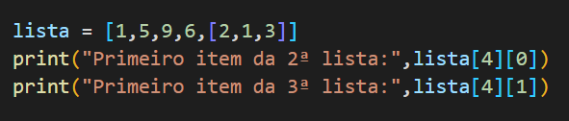
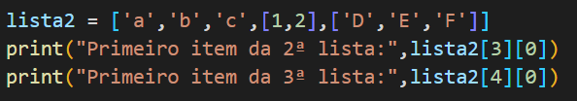
Listas Aninhadas

Slide 62
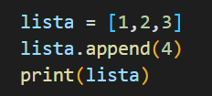

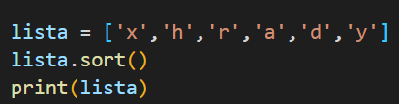
Funções de Lista
Append: adiciona um novo elemento ao fim de uma lista.
Sort: classifica os elementos da lista em ordem ascendente

Slide 63
Funções de Lista
Pop: exclui o índice da lista de acordo com valor informado.
Remove: exclui o item especificado
insert: insere um item no índice especificado
Clear: limpar a lista
Extend: adicionar elementos de uma lista para outra lista
Reverse: Inverter a ordem de uma lista
Count: Retorna o número de elementos encontrados em uma lista

Slide 64

Tuplas
As tuplas são usadas para armazenar vários itens em uma única variável.
Uma tupla é uma coleção ordenada e imutável .
Não podemos alterar, adicionar ou remover itens após a criação da tupla

Slide 65


Funções para Tuplas
Count: Retorna quantidade de itens iguais encontrados em uma tupla
Index: Procura na tupla um valor especificado e retorna a posição de onde foi encontrado

Slide 66
Dicionários em Python
Os dicionários são usados ​​para armazenar valores de dados em pares chave-valor.
Um dicionário é uma coleção de dados que é modificável e não permite duplicatas.

Slide 67
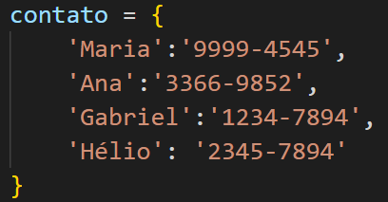

Dicionários em Python

Slide 68
FUNÇÕES

Slide 69


Funções em Python
Sequência nomeada de instruções
Executa uma operação de computacional
Utiliza a palavra reservada “def”
Criando uma função
Chamando a função

Slide 70
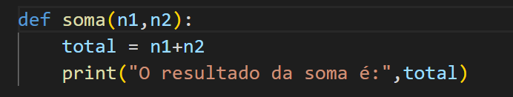
Funções com argumentos em Python
Dados externo inseridos na função
As informações passadas são chamadas de Argumento

Slide 71



Funções com retorno em Python
Utiliza-se ao final da estrutura a palavra reservada em “return”
A chamada de função gera um valor de retorno
O valor pode ser atribuído a uma variável ou utilizado em um cálculo

Slide 72


Funções com número indefinido de argumentos
Caso você não possa especificar a quantidade exata de argumentos que serão passados ​​para sua função, adicione um *antes do nome do parâmetro na definição da função.
Função
Chamada da função

Slide 73
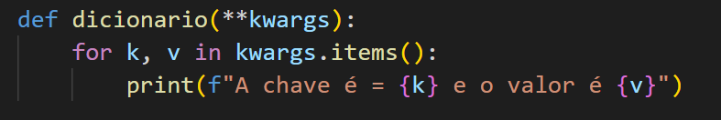
Funções com argumentos nomeados (Kwargs)
Inserir parâmetros nomeados na função e quantidade exata não definida
Os valores serão organizados em um dicionário
O argumentos é identificado com **
Função
Chamada da função

Slide 74
Tratamento de exceções
No Python existem dois tipos de erros: erros de sintaxe e exceções.
Erros são problemas em um programa devido aos quais o sua execução será interrompida.
Exceções são levantadas quando ocorrem alguns eventos internos que alteram o fluxo normal do programa.

Slide 75
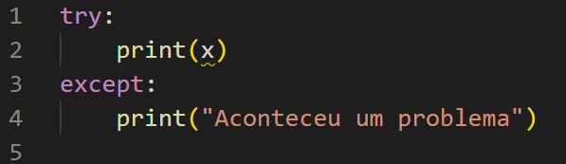
Comandos Try e Except
São usados para capturar e manipular exceções em Python.

Slide 76
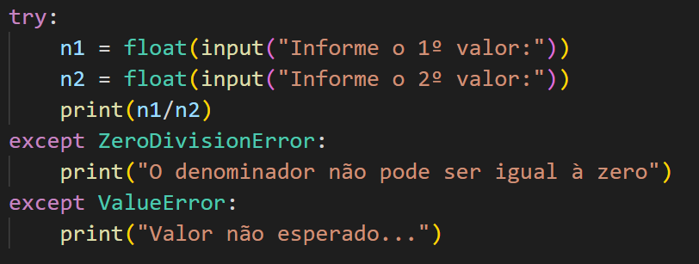
Capturando Exceção Específica
Uma instrução try pode ter mais de uma cláusula except, para especificar manipuladores para diferentes exceções.
https://docs.python.org/pt-br/3/library/exceptions.html

Slide 77
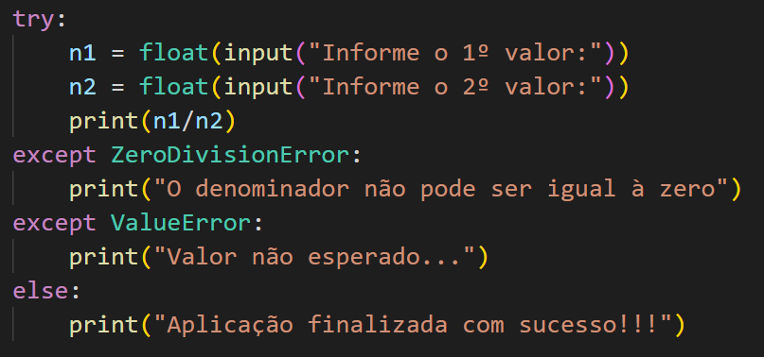
Exceções com Try e Else
A instrução else pode ser utilizado junto ao bloco try-except
O código entra no bloco else somente se a cláusula try não gerar uma exceção.

Slide 78
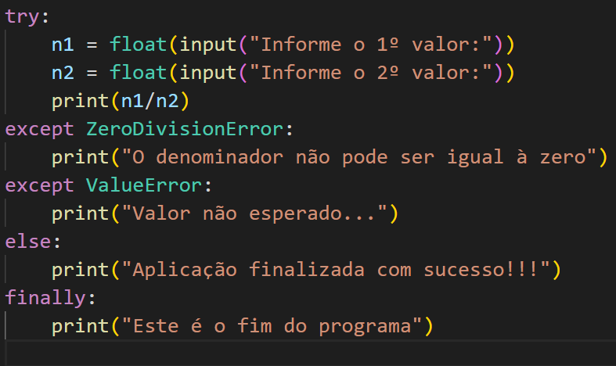
Finally em tratamento de exceções
Sempre executada após os blocos try e except, independente se foi identificada alguma exceção.

Slide 79
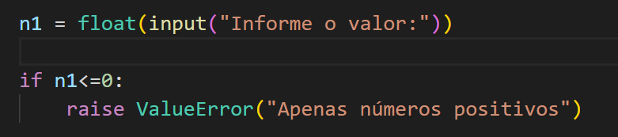
Levantando uma exceção - Raise
A instrução raise permite ao programador forçar a ocorrência de uma exceção específica.
O único argumento em raise indica a exceção a ser levantada.

Slide 80
ARQUIVOS

Slide 81

Manipulação de arquivos
A manipulação de arquivos é uma parte importante de qualquer aplicativo da web.
O Python possui várias funções para criar, ler, atualizar e excluir arquivos.
A principal função para trabalhar com arquivos no Python é a open().

Slide 82
Modos da Função Open()
Modo | Operação
r | Leitura
w | Escrita, apaga o conteúdo se existir
a | Escrita, mas preserva o conteúdo se existir
b | Modo binário
+ | Atualização (leitura e escrita)

Slide 83
Principais métodos para arquivos
close() | Fecha o arquivo
read() | Retorna o conteúdo do arquivo
readable() | Retorna a possibilidade de leitura do arquivo
readline() | Retorna uma linha do arquivo
readlines() | Retorna uma lista de com as linhas do arquivo
seek() | Modifica a posição do cursor
writable() | Retorma a possibilidade de escrita do arquivo
write() | Escreve uma string no arquivo

Slide 84
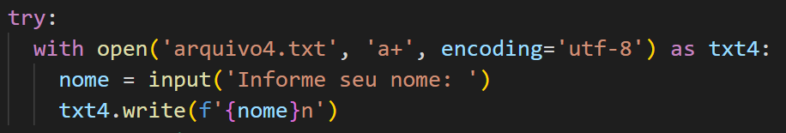
With
O comando With oferece fechamento automático de arquivos, evitando possíveis falhas ao utilizar o código outras vezes.

Slide 85
Referências
Pense em Python
https://penseallen.github.io/PensePython2e/
Documentação Python
https://docs.python.org/pt-br/3/tutorial/
W3Schools – Learn Python
https://www.w3schools.com/python/default.asp

